Slide 1










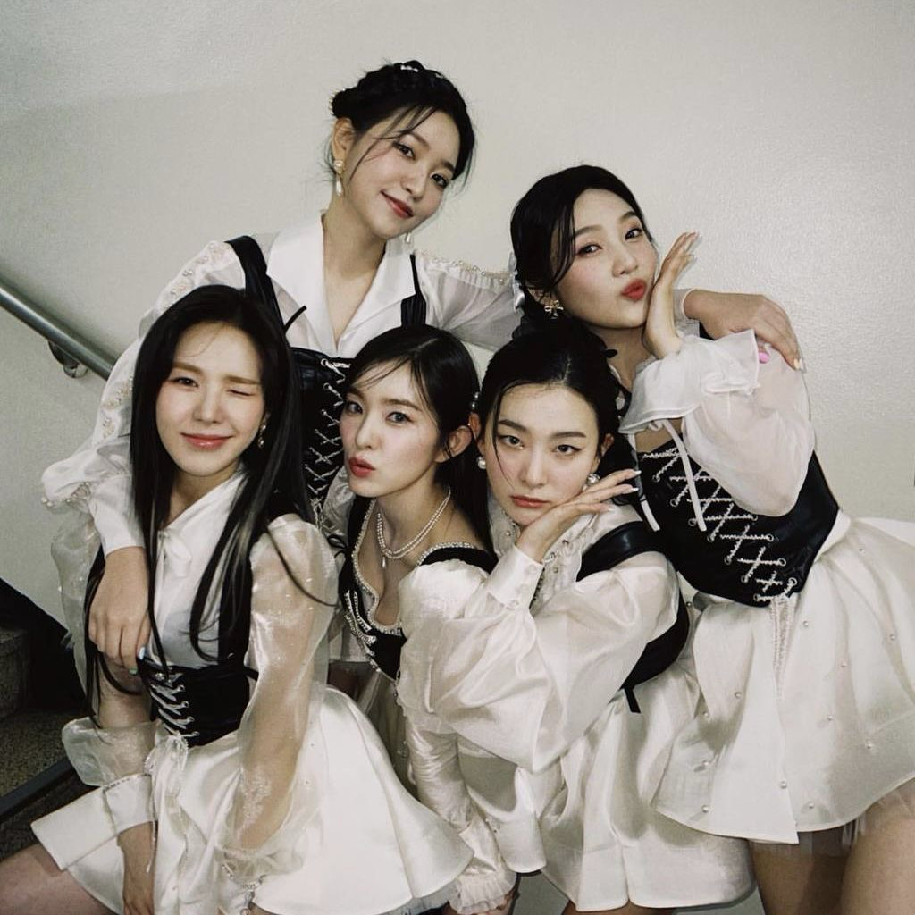







Slide 2


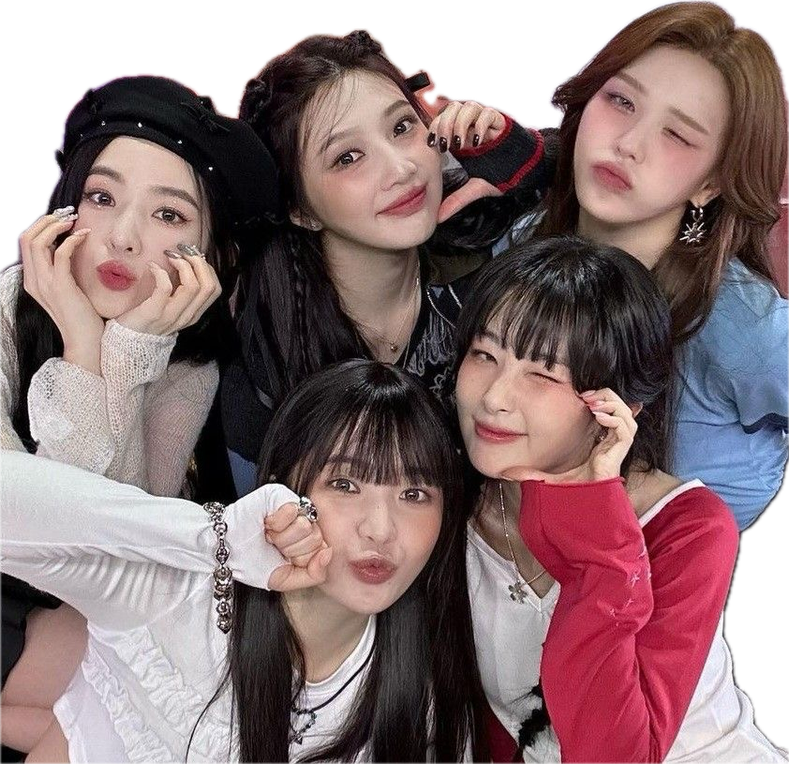


RED VELVET
Debut: 01 de agosto de 2014
Cancion debut: hapinness
Selló discográfico: SM Entertainment

Slide 3

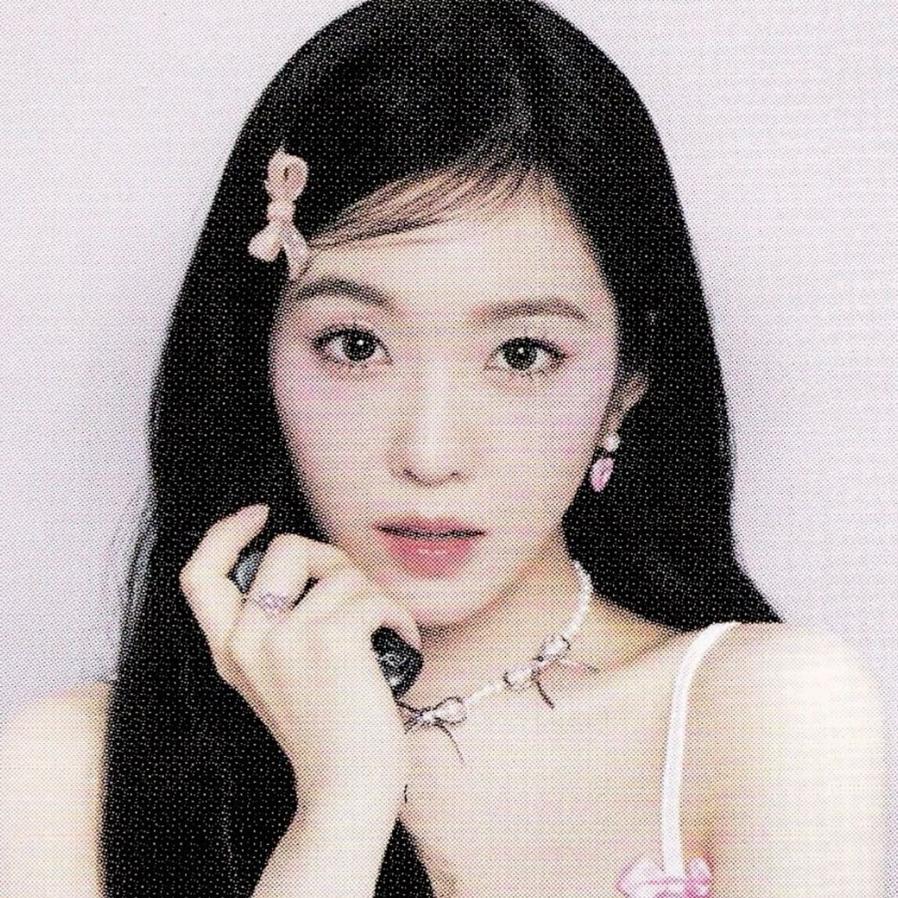
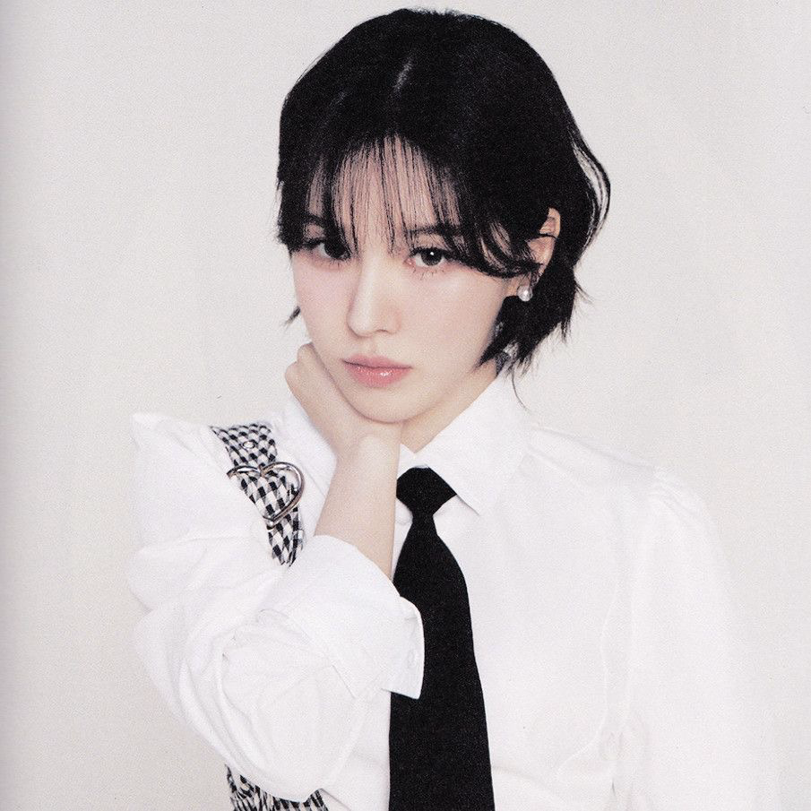

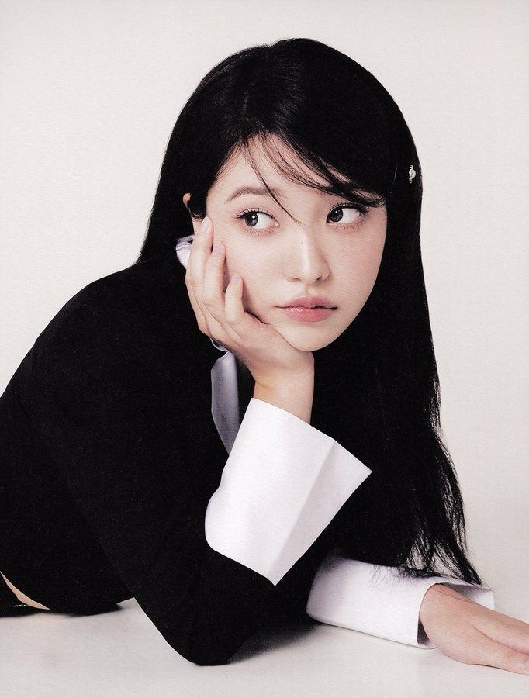


Slide 5
IRENE

Slide 6


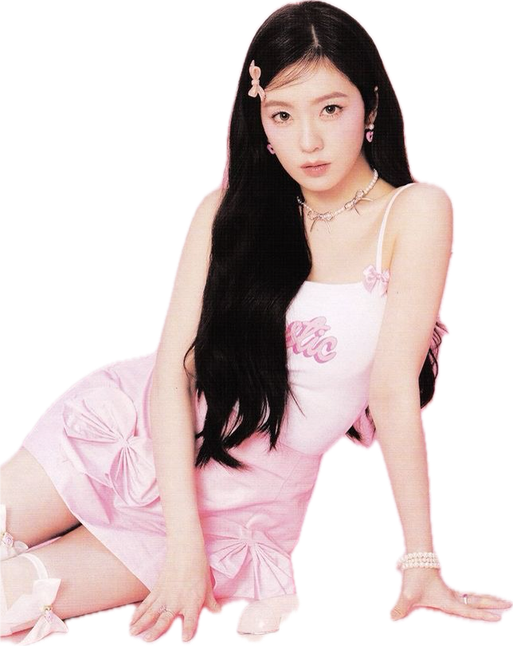


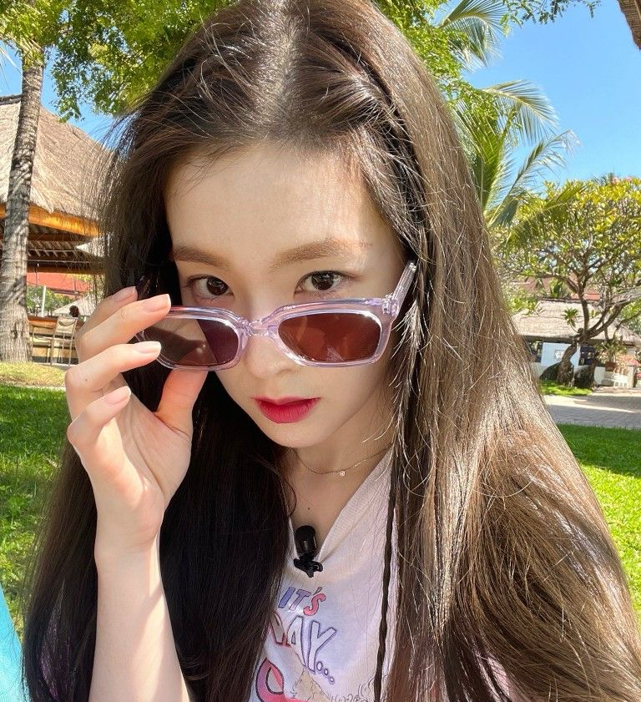


IRENE
Nombre completo: Bae joo hyun
Nacimiento: marzo 29 de 1991
Edad: 32 años
Nacionalidad: surcoreana

Slide 8
SEULGI

Slide 9




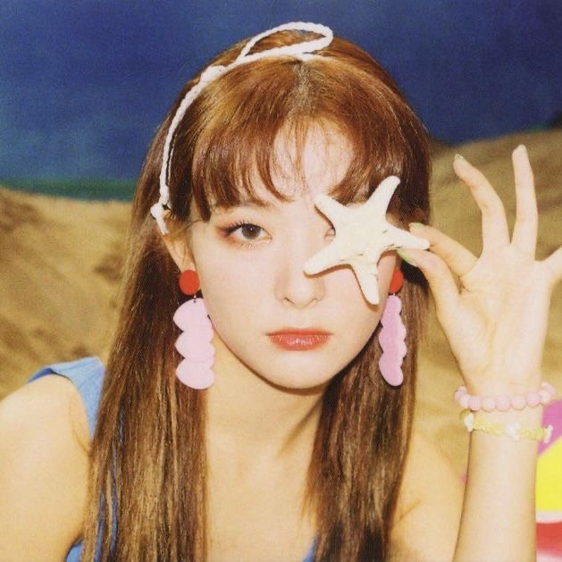



SEULGI
Nombre completo: Kang seul-gi
Nacimiento: 10 de febrero de 1994
Edad: 30 años
Nacionalidad: surcoreana

Slide 11
JOY

Slide 12

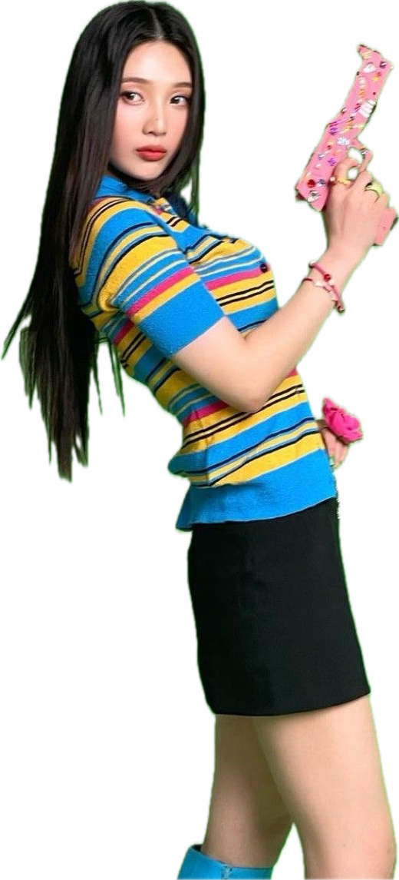







JOY
Nombre completo: Park sooyoung
Nacimiento: 03 de septiembre de 1996
Edad: 27
Nacionalidad: surcoreana

Slide 14
WENDY

Slide 15
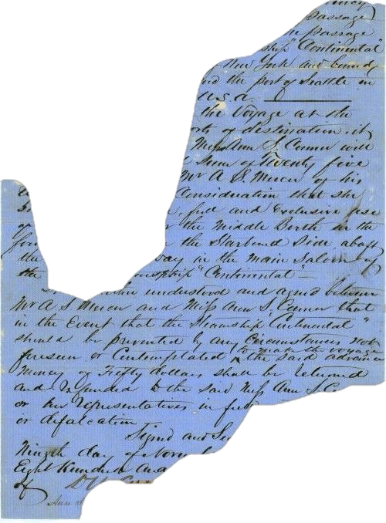

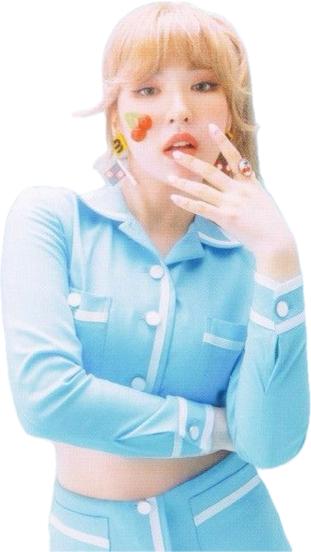

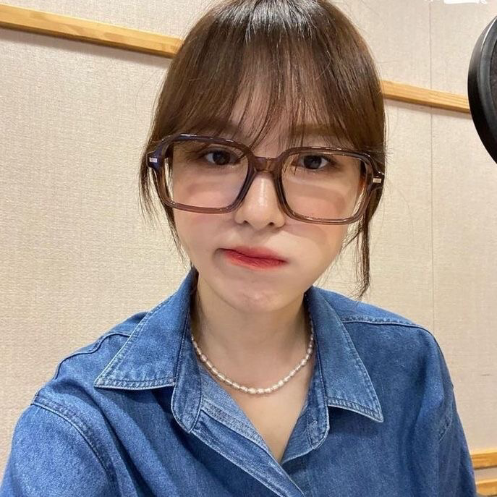


WENDY
Nombre completo: Son seung wan
Nacimiento: 21 de febrero de 1994
Edad: 30 años
Nacionalidad: surcoreana

Slide 17
Yeri

Slide 18



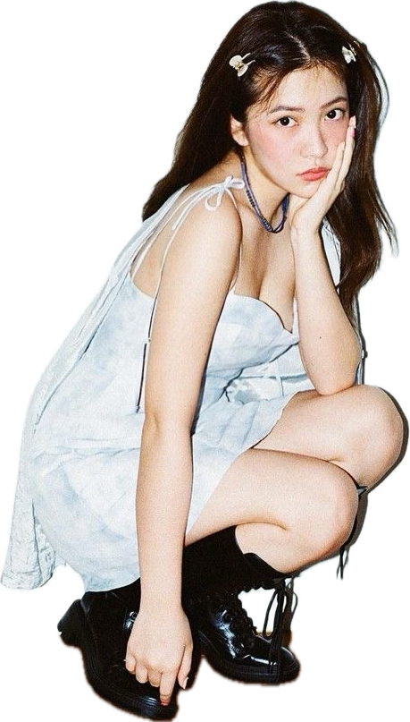




YERI
Nombre completo: kim yerin
Fecha de nacimiento: 5 de marzo de 1999
Edad:25 años
Nacionalidad: surcoreana

Slide 19
REFERENCIAS
Burnett, R. The Global Jukebox The International Music Industry, 1» Edition, Routledge, London, 2002.
Choi, J., & Roald , M. K-pop - The International Rise of The Music Industry, 1st Edition, Oxon: Routledge. 2015.

